Slide 1
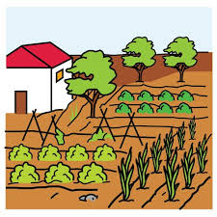
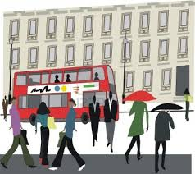
EL CAMPO Y
LA CIUDAD

Slide 2
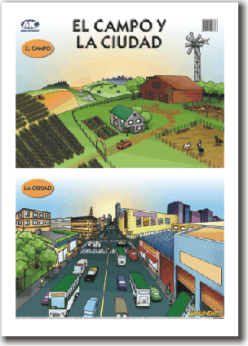
EL CAMPO Y LA CIUDAD
ESCRIBE DEBAJO CAMPO O CIUDAD

Slide 3
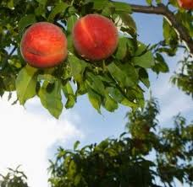
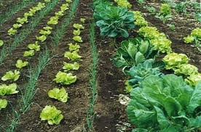
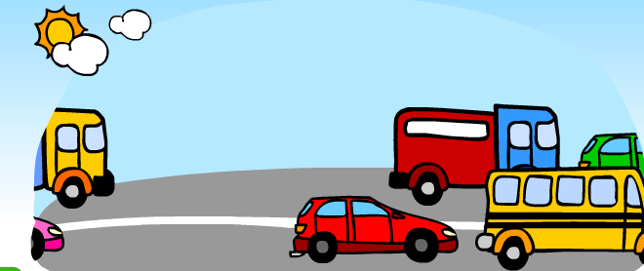
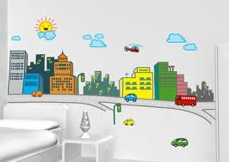
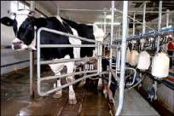
ALGUNOS DE ESTAS IMÁGENES SON DEL CAMPO Y OTRAS DE LA CIUDAD.
* COLOCA DENTRO DEL CÍRCULO LAS IMÁGENES SEGÚN CORRESPONDA.
CAMPO
ARRASTRA LA IMAGEN HASTA COLOCARLA DENTRO DEL CÍRCULO.

Slide 4
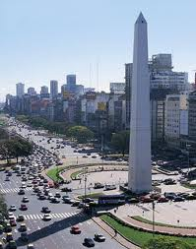
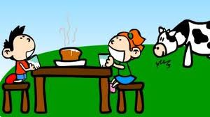
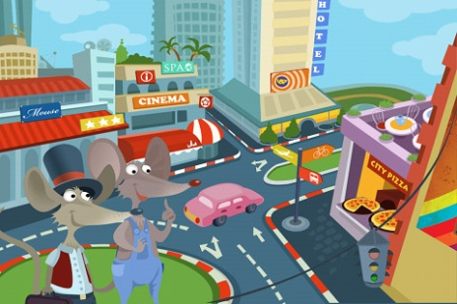
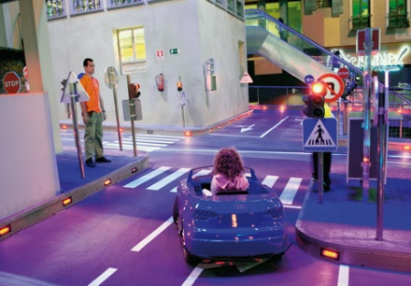
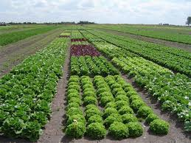
ALGUNOS DE ESTAS IMÁGENES SON DEL CAMPO Y OTRAS DE LA CIUDAD.
* COLOCA DENTRO DEL CÍRCULO LAS IMÁGENES SEGÚN CORRESPONDAN.
CIUDAD
ARRASTRA LA IMAGEN HASTA
COLOCARLA DENTRO DEL CÍRCULO.

Slide 5
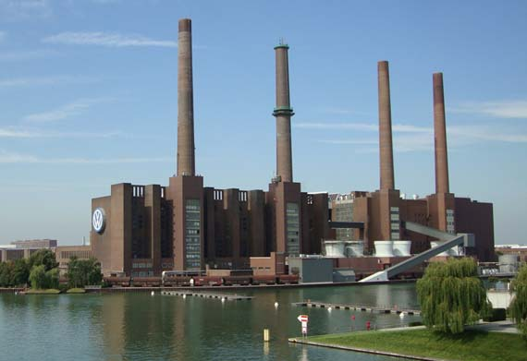
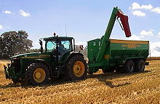
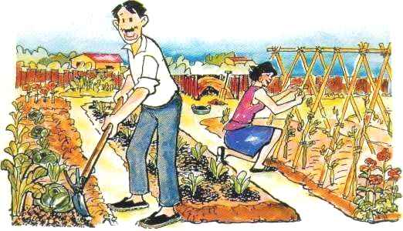
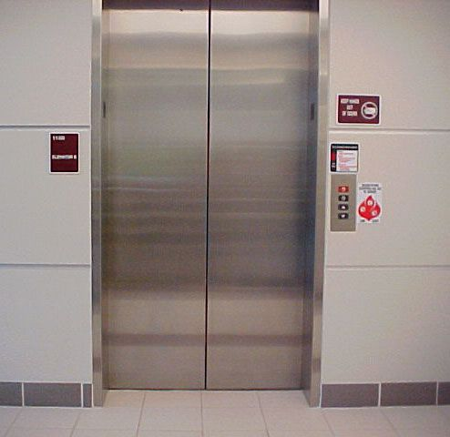
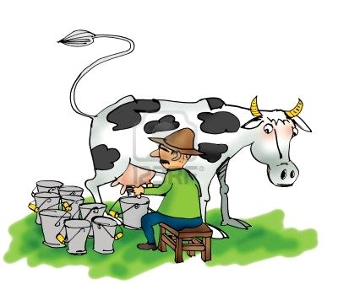
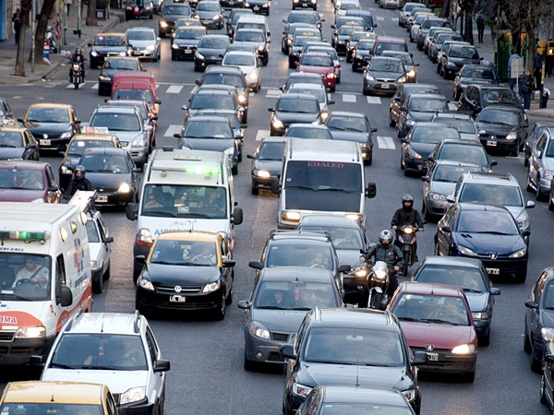
CAMPO O CIUDAD

Slide 6
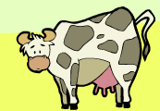
¡A SUMAR!
7 + 3 =

Slide 7
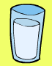
¡A SUMAR!
7 + 5 =

Slide 8
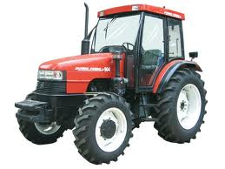
¡A SUMAR!
6 + 5 =

Slide 9
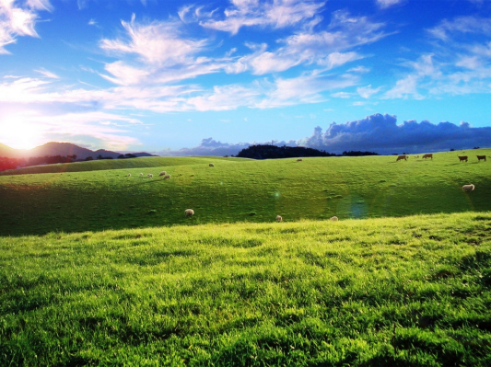
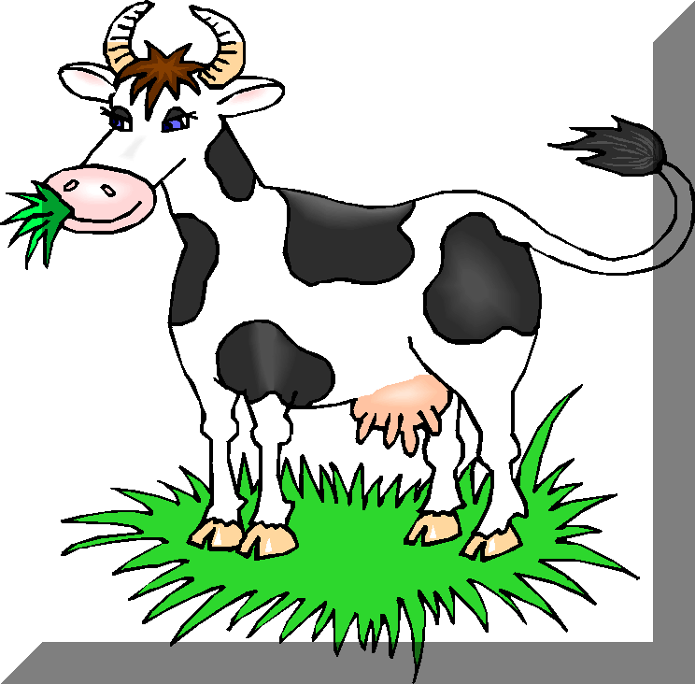
COPIAMOS LA PALABRA
TRACTOR
CAMPO
VACA

Slide 10


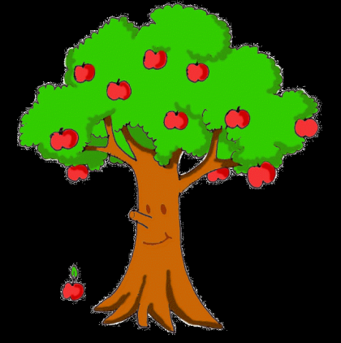
COPIAMOS LA PALABRA
PATO
FLORES
ARBOL

Slide 11
ESCRIBIMOS SOLOS

